Slide 1
课程作业管理系统
随心而动
刘萍萍，梁夏铭，刘翠珠，宁玉芳
邱家裕，苏家积，陈钊炎，梁家利

Slide 2
CONTENTS
1
工作分配
2
功能实现
3
运用技术
4
总结

Slide 3
1. 工作分配
需求分析：陈钊炎，苏家积 （审查：梁夏铭、刘萍萍）
概要设计：陈钊炎，苏家积 （审查：梁夏铭、刘萍萍）
详细设计：邱家裕，梁家利（审查：刘翠珠，宁玉芳）
数据库设计：邱家裕，梁家利（审查：刘翠珠，宁玉芳）
UI：梁夏铭
前端：刘萍萍
后台：刘翠珠，宁玉芳
测试：梁家利，邱家裕
项目经理：刘萍萍
项目经理助理：梁夏铭
配置经理：梁家利

Slide 4
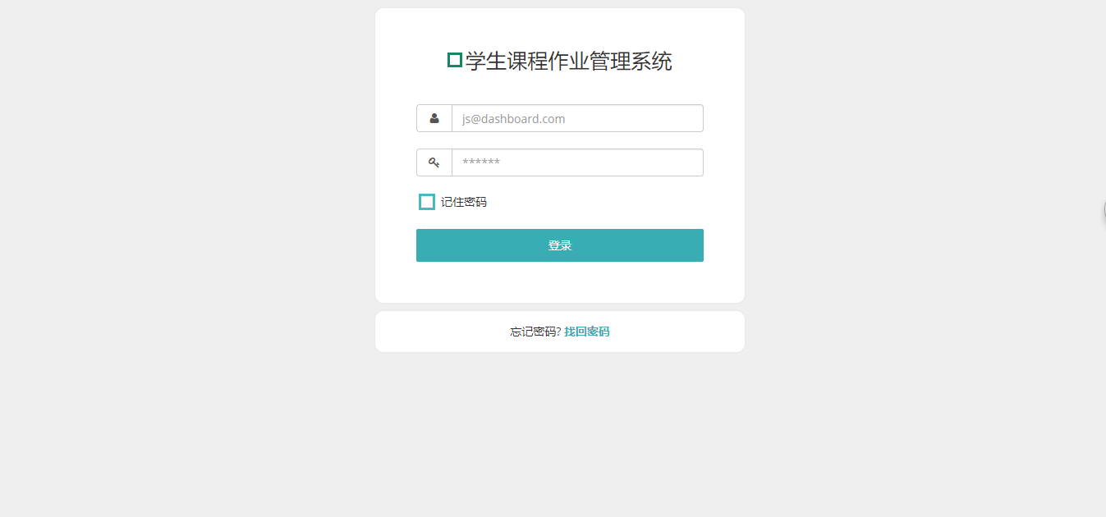
2 功能实现
登录界面：学生跟老师的登录界面相同，根据role=T或role=S,来确定是老师用户还是学生用户

Slide 5
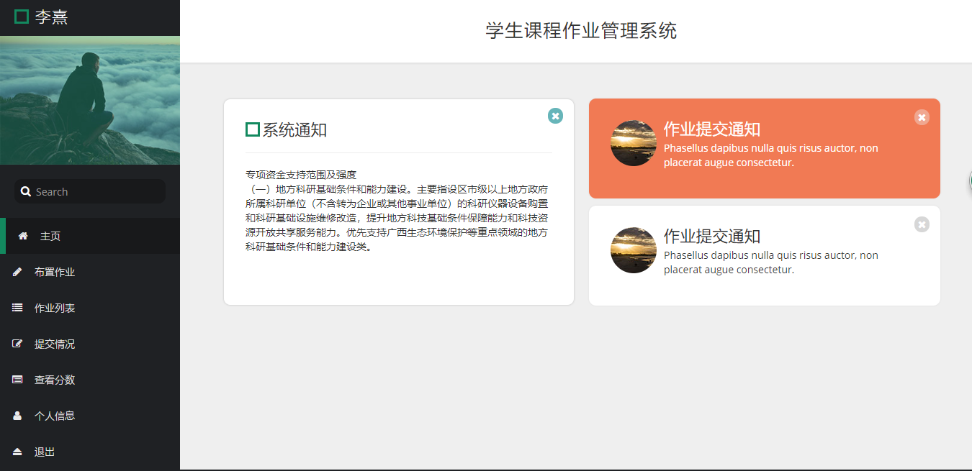
2.1 老师功能实现
主要功能
老师：发布作业、批改作业、统计分数

Slide 6
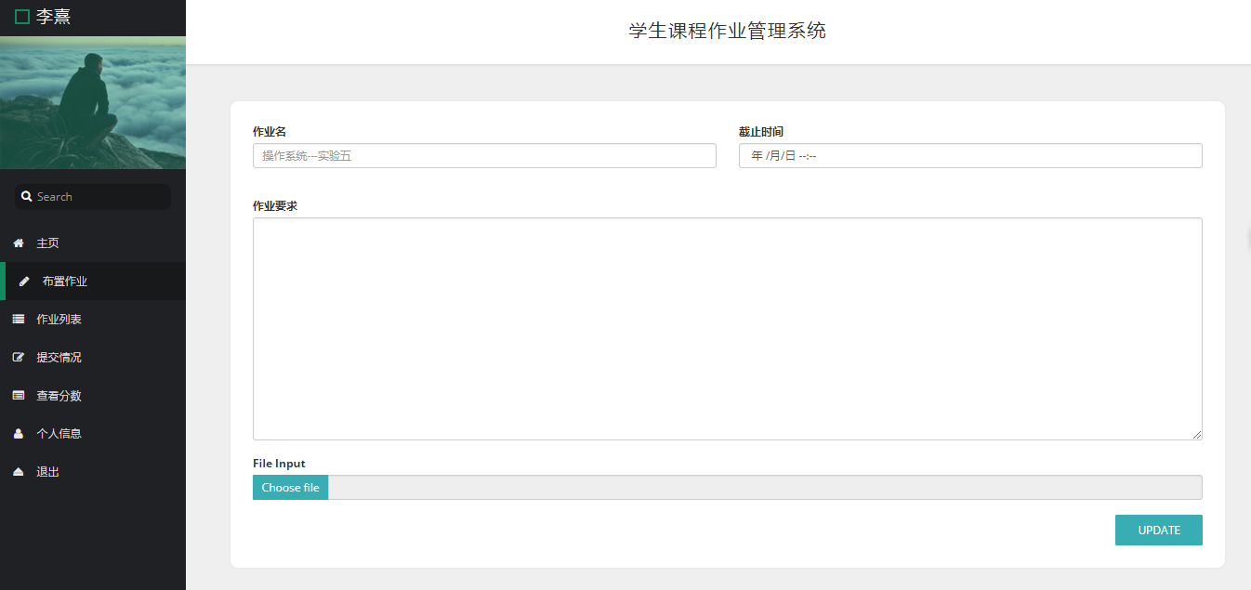
2.1.1 老师发布作业
老师发布作业

Slide 7
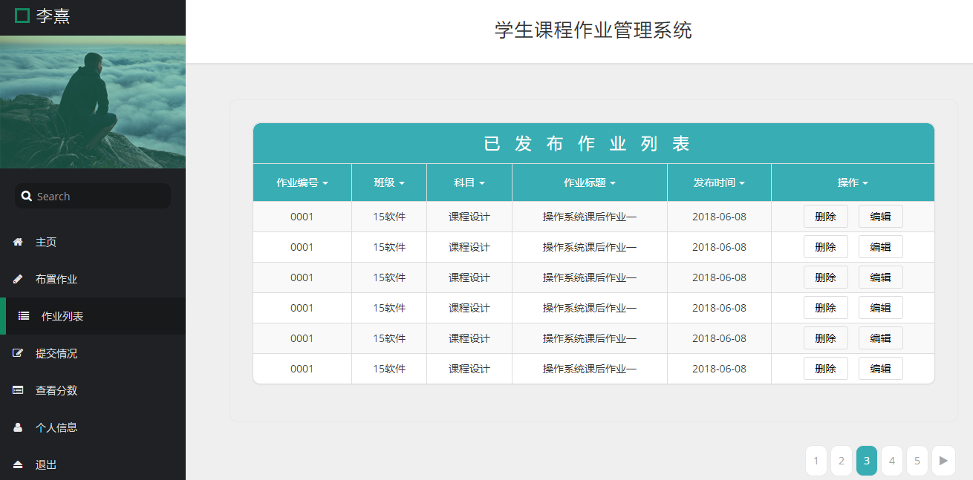
2.1.1 老师发布作业
老师修改已发布的作业

Slide 8
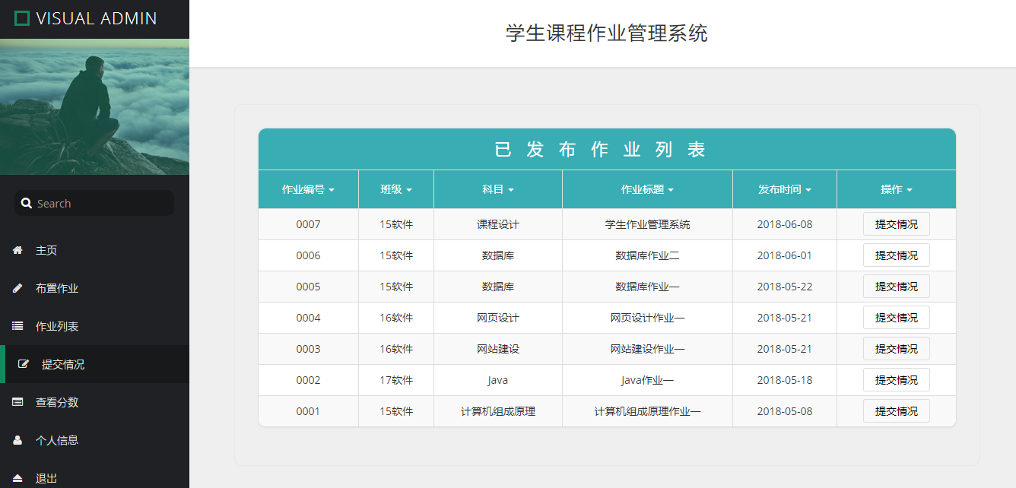
2.1.2 老师查看学生作业提交情况

Slide 9
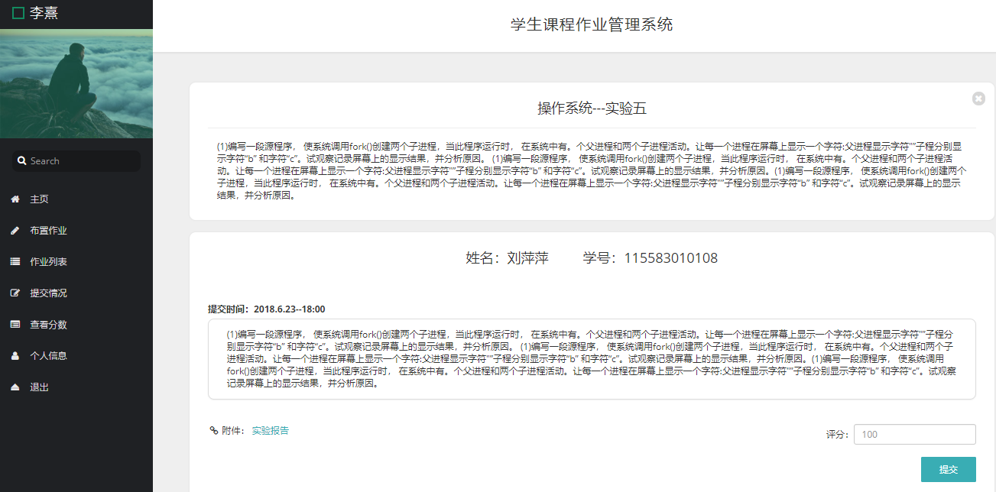
2.1.3 老师批改学生作业

Slide 10
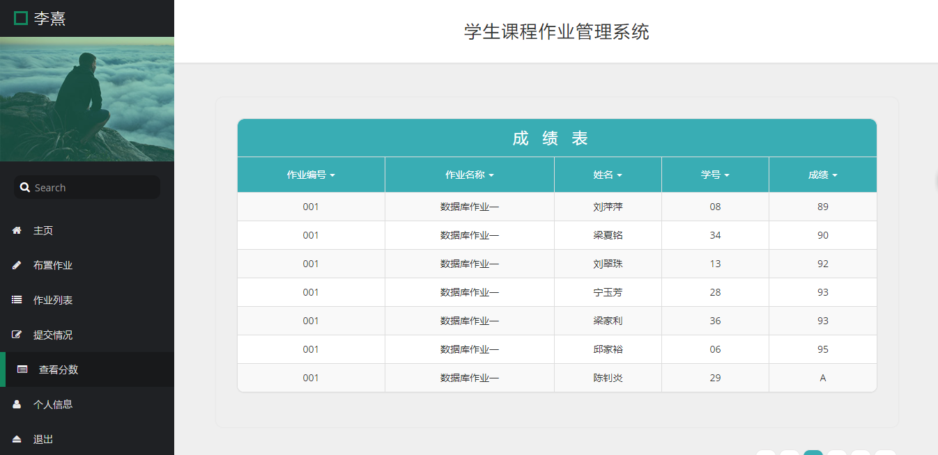
2.1.4 老师统计成绩

Slide 11
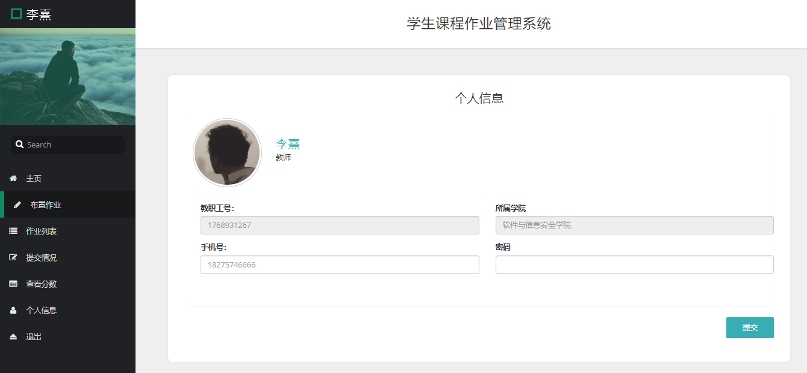
2.1.5 老师修改个人信息

Slide 12
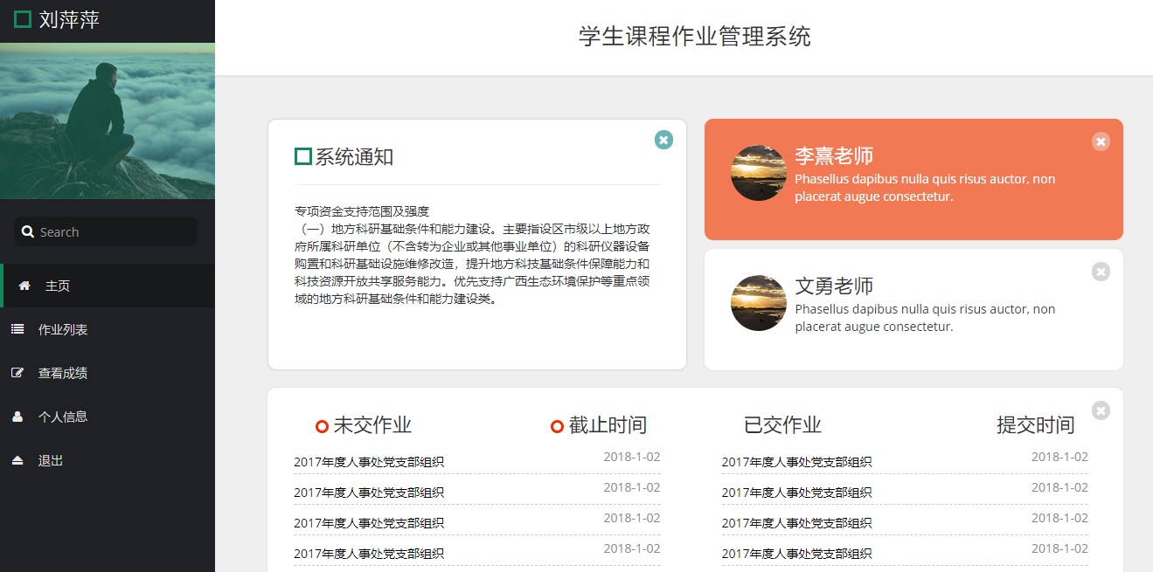
2.2 学生功能实现
学生：提交作业、在线答题、查看分数

Slide 13
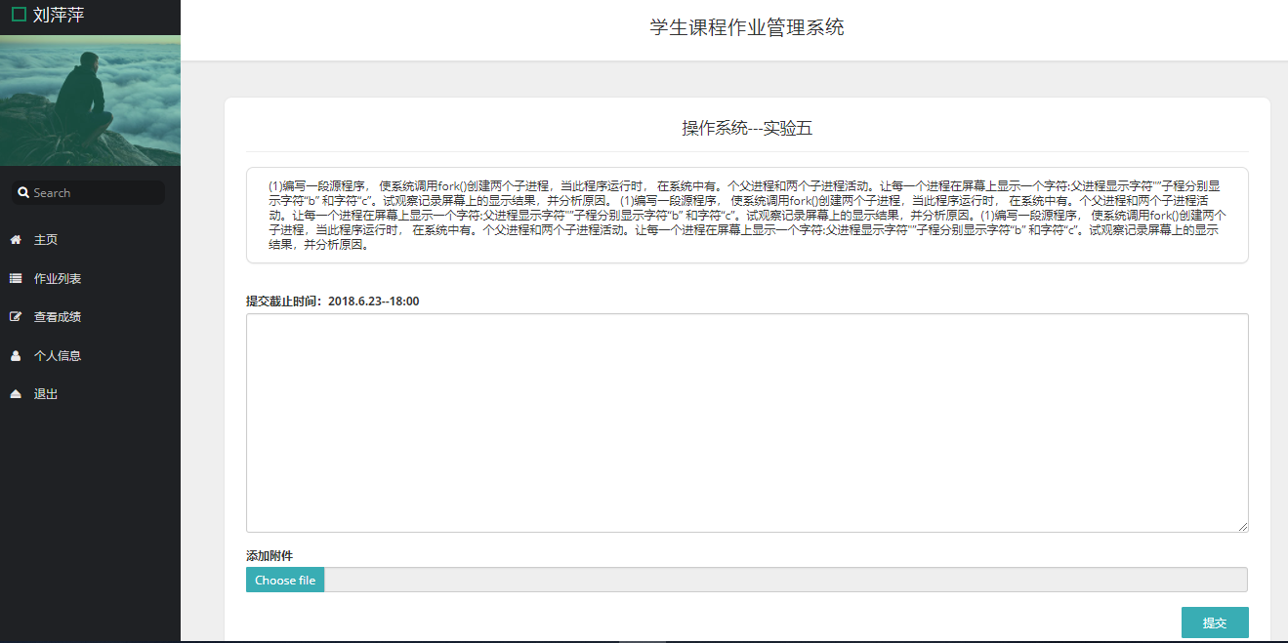
2.2.1 学生提交作业

Slide 14
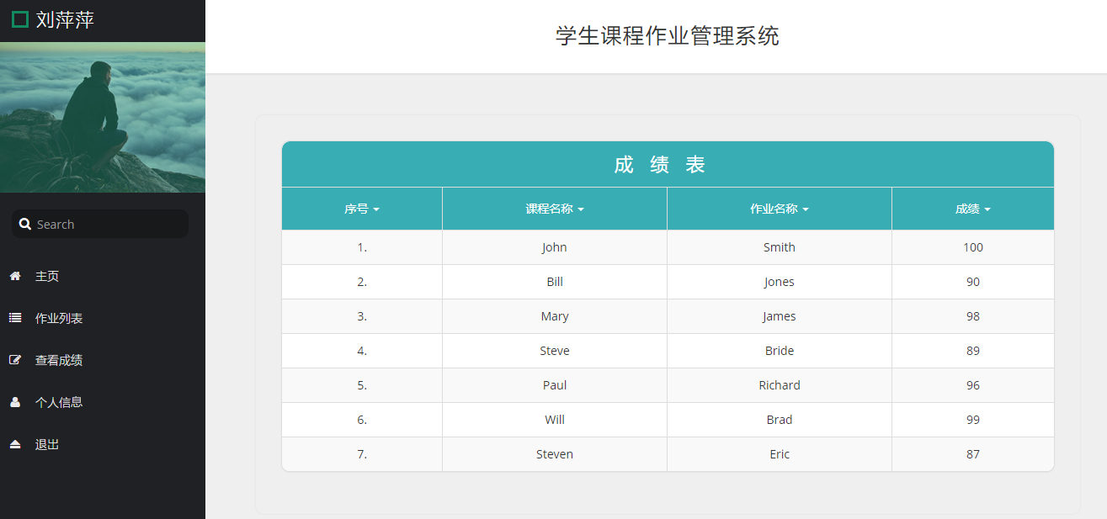
2.2.2 学生查看成绩

Slide 15
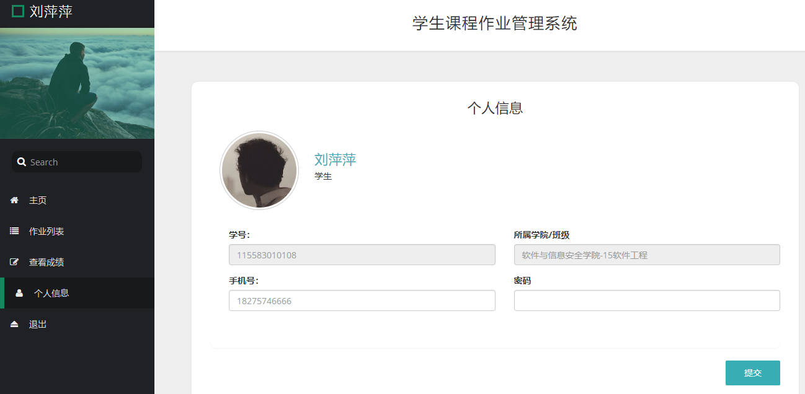
2.2.3 学生修改个人信息

Slide 16
3. 所用技术
UI：Photoshop、AI
前端：HTML5、CSS、bootstrap、JavaScript、jQuery
数据库：MySQL
后台：JSP、SSH

Slide 17
4. 总结
通过此次的课程设计培养了我们的合作意识和团队精神，提高了技术文档的编写能力，系统的了解软件工程的原理、方法、技术、标准和规范，使我们学会了利用工程化的思想来开发一个软件，让我们的开发工作更具有标准性和规范性。

